Slide 1

Banco de Dados II
Bancos de Dados Orientados a Grafos

Slide 2
Visão Geral
Banco de dados não relacional
Dados armazenados como grafos
Muito útil para identificar relações entre entidades

Slide 3
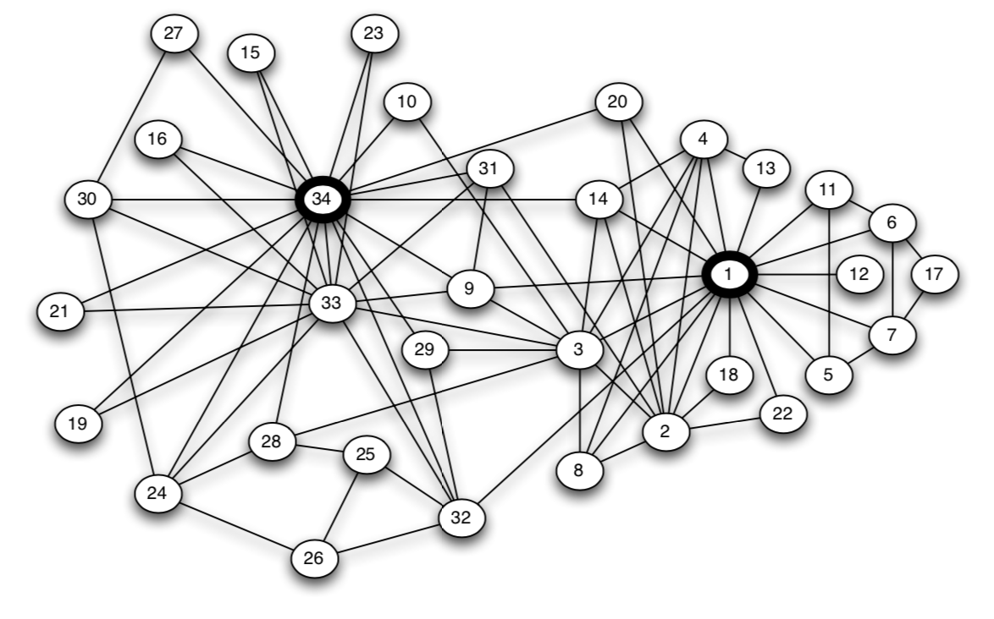
Aplicações
Quando o “relacionamento” é mais importante do que as “coisas”
Armazenamento de relacionamento entre coisas

Slide 4
O que são grafos???
Os SGBDs orientados a grafos possuem um forte fundamentação teórica
Matemática
Física
Sociologia
Biologia
Computação

Slide 5
Aplicações de grafos
Grafos podem auxiliar no mapeamento de problemas relacionados a:
Cidades
Empregados em uma empresa
Proteínas
Circuitos elétricos
Sistemas de distribuição de água
Organismos em ecossistemas
Grid de modais de transporte

Slide 6

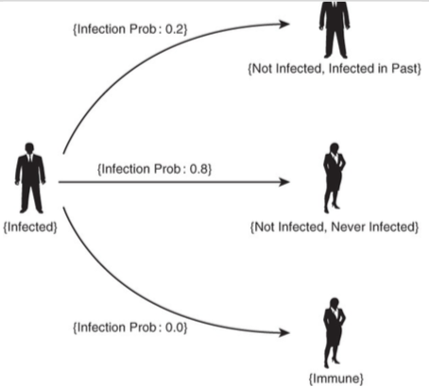
Grafo de Contaminação por Gripe e outras doenças infecciosas

Slide 7
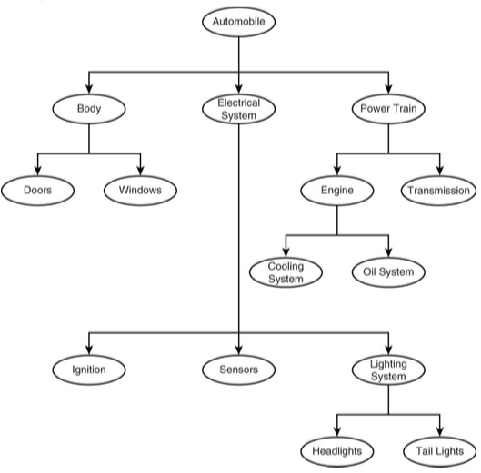
Grafo “Partes-de” de um Carro

Slide 8
Conceitos fundamentais
Vértices (ou nós):
Representam objetos distintos
Arestas (ou arcos)
São laços que conectam estes objetos por alguma aspecto
Propriedades
Vértices e arestas podem possuir propriedades associadas
Caminho
É um conjunto de vértices visitados a partir de uma origem e um destino

Slide 9
Propriedades de Grafos e Vértices
Isomorfismo
Para cada vértice do primeiro houver um vértice correspondente no outro. Para cada aresta entre os pares de vértices do primeiro grafo há uma aresta correspondente no outro
Ordem e tamanho
Número de vértices e arestas
Grau:
Número de arestas ligadas a cada vértice
Proximidade
Indica o quão distante um vértice está dos demais
Intermediação
Indica o gargalo provocado por um dado nó

Slide 10
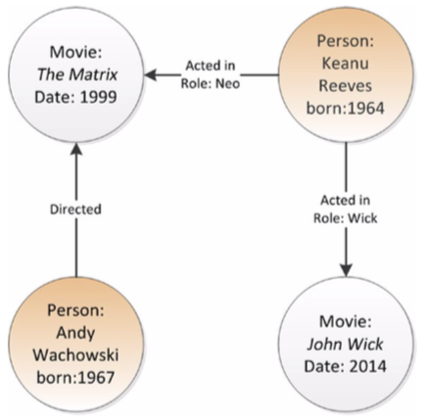
Exemplo de Grafos
A teoria de grafos provê métricas que possibilitam gerar inferências sobre os dados armazenados
Operações primitivas podem ser utilizadas para explorar a rede
Facebook costuma executar uma varredura na rede para descobrir amigos de amigos e pessoas que possam ter algum grau de similaridade

Slide 11
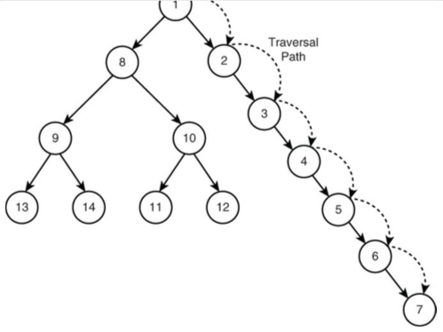
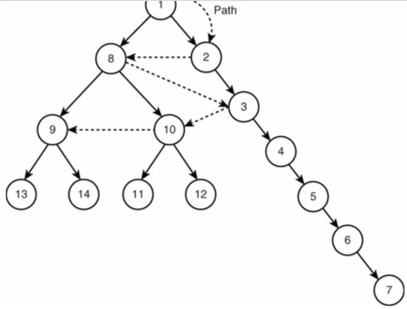
Atravessando um grafo
Busca em profundidade
Busca em largura

Slide 12
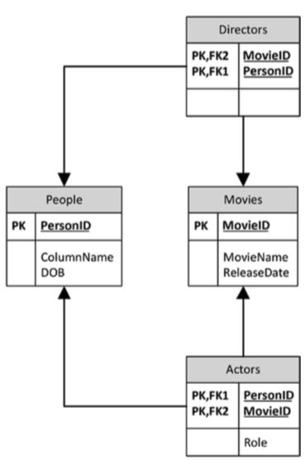
Padrões de SGBDRs para Grafos
É relativamente fácil representar estruturas de grafos em modelo relacional
Porém, as operações de varredura em rede não são tão triviais neste tipo de modelo
Como representar em SQL os atores que já trabalharam com Keanu Reeves no grafo exibido???
Tente montar uma query em um grafo de amigos para indicar amigos dos amigos ou determinar os graus de separação entre amigos...

Slide 13
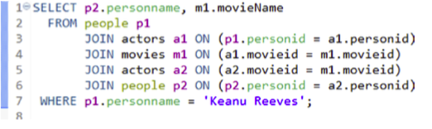
Como representar em SQL os atores que já trabalharam com Keanu Reeves no grafo exibido???

Slide 14
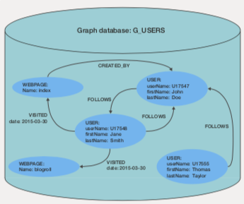
Exemplo de um Graph DB

Slide 15
Graph Database
Processamento de grafos pode ser executado em BDs independente de seus formatos de armazenamento
Embora possa ser implementado em bancos de dados relacionais, o desempenho cai drasticamente para operações complexas de análise de redes

Slide 16
Propriedades de um Graph Database
Dados e esquema são exibidos através de grafos ou em estruturas baseadas em grafos
Manipulações de dados são expressas como transformações de grafos ou operações diretamente relacionadas a propriedades de grafos
Efetua verificações de restrições de integridade para assegurar consistência através de regras estruturais
tipos de vértices ou arestas, domínio de atributos, integridade de arestas

Slide 17
Vantagens
Devido a estrutura, é possível encontrar vizinhos diretos sem ter que considerar todas as arestas
O custo para consultar relacionamentos em um vértice é constante, independente do volume de dados

Slide 18
Aplicações mais comuns
RDF e SPARQL
RDF (Resource Description Framework)
Padrão Web desenvolvido fim de 1990’s para modelar recursos e relações entre eles
Representa um dos primeiros padrões para representação e processamento de dados em grafo
É expresso através de triplas – entidade, atributo e valor
TheMatrix: is :Movie
Kenau: is :Person
Kenau: starred in: TheMatrix

Slide 19
RDF
RDF (Resource Description Framework)
Foi planejado como uma forma de dar significado para bancos de dados de recursos (sobretudo web services)
Explicitar dependências entre recursos
Grafos RDF podem ser armazenados em diferentes formatos, como XML ou mesmo em tabelas relacionais
Bancos de dados RDF nativos são conhecidos como triplestores
AllegroGraph, Ontotext GraphDB, StarDog, Oracle Spatial

Slide 20
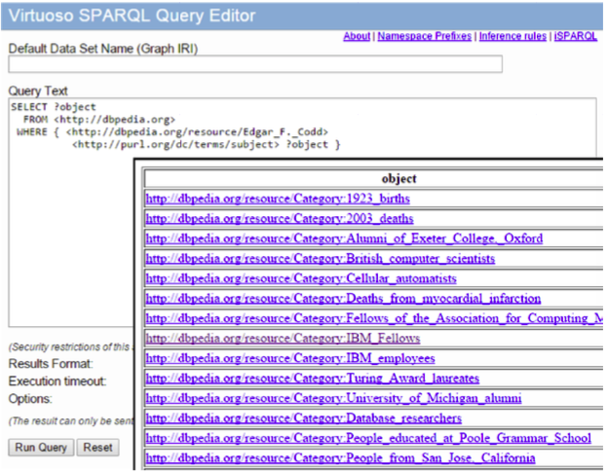
SPARQL
SPARQL Protocol and RDF Query Language
Similar ao SQL e criado para explorar dados RDF
Query SPARQL pesquisando o Dbpedia usando o Virtuoso. Infos sobre Edgar Codd:

Slide 21

Property Graph e o Neo4j
O modelo Property Graph representa dados complexos associando vértices e relacionamentos com atributos
Usado no Neo4j, um banco de dados orientado a grafos amplamente adotado
Neo4j:
Implementado em Java
Suporta bilhões de vértices
Oferece suporte a transações ACID
Utiliza uma linguagem de consulta chamada Cypher

Slide 22
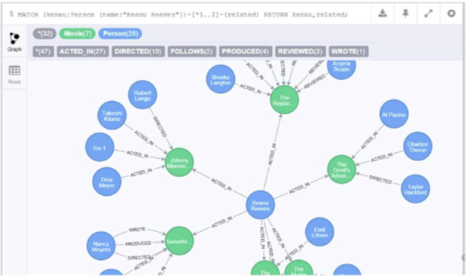
Neo4j

Slide 23
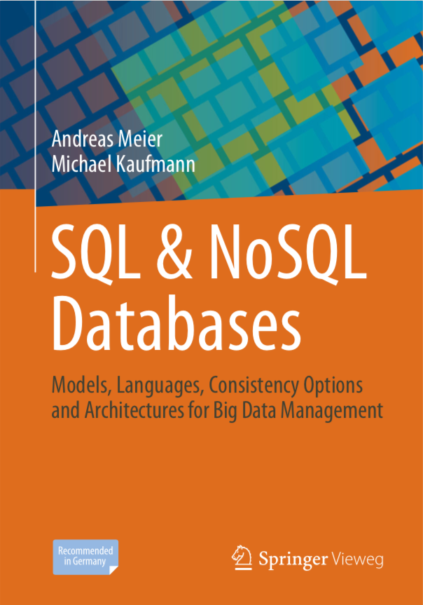
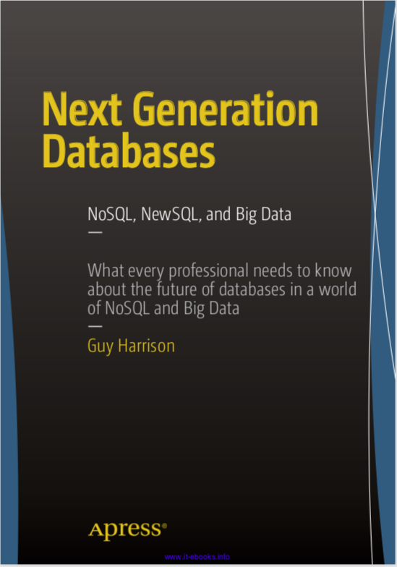
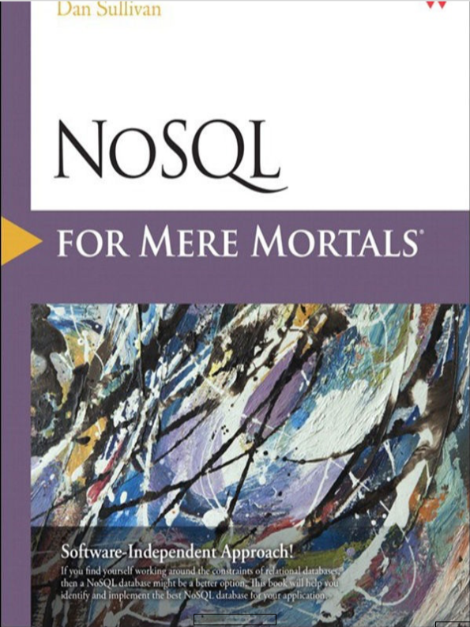
Bibliografia

